Slide 1
Prijenos podataka u digitalnom sustavu
Marlena grubor

Slide 2
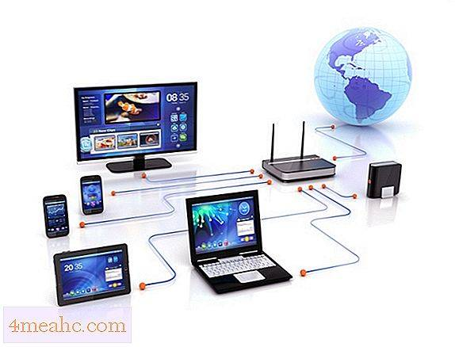
Računalna mreža
Računalna mreža jest skup povezanih računala i uređaja koji mogu međusobno komunicirati i razmjenjivati podatke.

Slide 3
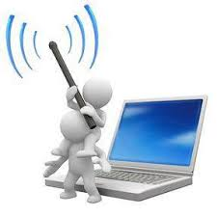
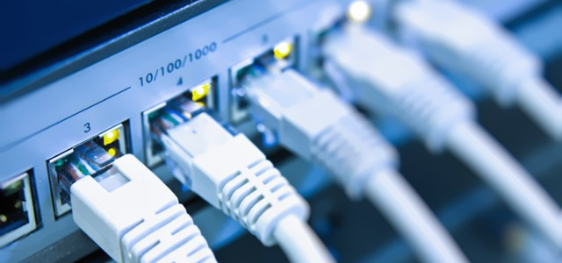
Prijenos podataka u digitalnom sustavu:
Žičani(ethernet)-računala su povezana mrežnim kabelima.
Bežični(wirelws)-povezivanje računala radiovalovima,mikrovalovima infracrvenim valovima.
Optičke mreže(svjetlovod)-koriste se optičkim vlaknima za prijenos podataka.

Slide 4
KuĆna mreža
KuĆna mreža jest mreža za komunikaciju između digitalnih uređaja unutar doma ili stana.
Njome povezujemo uglavnom mali broj računala te dodatnu računalnu opremu poput pisača i mobilnih uređaja

Slide 5
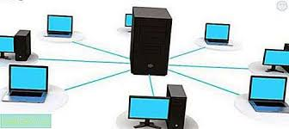
Lokalna mreža
Lokalna mreža povezuje uređaje na manjim udaljenostima, npr. U zgradi,kući,školi itd..

Slide 6
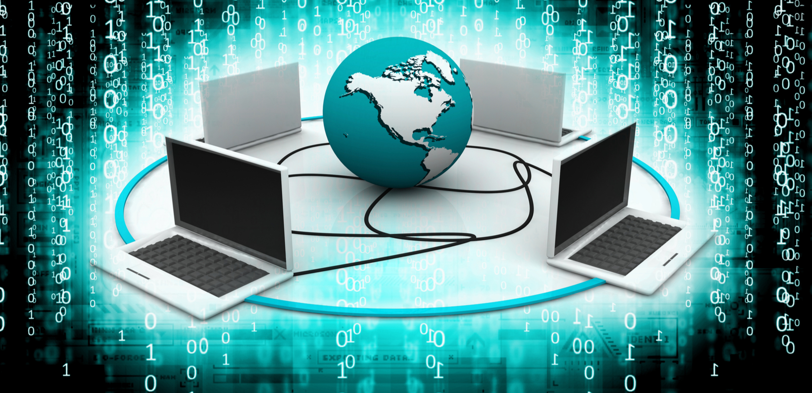
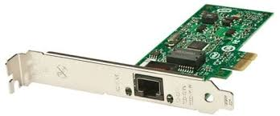
Žičana mrežna kartica
Rasprostranje mreža
Mrežna kartica
Rasprostranje mreža(wan)sastoji se od više lokalnih i gradskih mreža povezanih na većim udaljenostima poput gradova,država i kontinenta
Mrežna kartica omogučava računalima slanje i primanje podataka u lokalnoj mreži.

